Slide 1
Тема 3. Изграждане, тестване и публикуване
на уеб сайт
Урок 18. Свойства на CSS
(упражнение)

Slide 2
1. Често използвани свойства (CSS Property)
width - задава дължината на елемента;
пример: CSS width property (w3schools.com)
height - задава височината на елемента;
пример: CSS height property (w3schools.com)
opacity - задава прозрачност на елемента в интервала 0 - 1 или 0% - 100%;
пример: CSS opacity property (w3schools.com)

Slide 3
за отстояние на отделни елементи:
padding - задава разстояние между съдържанието на елемента и неговата рамка;
пример: CSS padding property (w3schools.com)
стойности:
! правило: по часовниковата стрелка, като се започва от top
padding-top padding-right padding-bottom padding-left | padding:10px 5px 15px 20px; top padding is 10px right padding is 5px bottom padding is 15px left padding is 20px
margin - задава разстояние между рамката и околните елементи. Форматът на стойностите е като на padding; ​пример: Свойство на маржа на CSS (w3schools.com)

Slide 4
display - определя видимостта на елемента;
пример: ​CSS display property (w3schools.com) Възможните стойности са: - none (скрива елемента), - inline (показва елементите един след друг и игнорира стойностите за размер), - block (елементът се изобразява като блок, започва на нов ред и заема цялата ширина);
position - задава начина на позициониране;
пример: CSS position property (w3schools.com) ​Възможните стойности са: - sta­tic (елементите се показват по реда на срещане в HTML кода), - absolute (абсолютно - спрямо най-близкия нестатичен родителски елемент), - relative (относително - спрямо нормалното си разположение), - fixed (фиксирано - спрямо прозореца на браузъра) и др.

Slide 5
left, right, top, bottom - задават отместване на елемента съответно отляво, отдясно, отгоре, отдолу при позициониране, различно от статично;
float (плаване) - позволява даден елемент да се обтича от текст и други inline обекти. Игнорира се за елементите с абсолютна позиция Възможните стойности са: - none (не "плава", стойност по подразбиране), - left (позиционира се най-вляво на родителския елемент, като позволява текстът и другите елементи да го обтекат отдясно), - right (като left, но вдясно); - clear - определя от коя страна на елемента не може да има плаващиелементи. Стойности: left (отляво), right (отдясно), both (от двете страни);
z-index - задава реда на елементите при позициониране - тези с по-малък индекс са под тези с по-голям индекс.

Slide 6
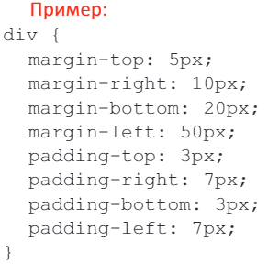
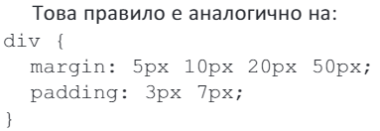
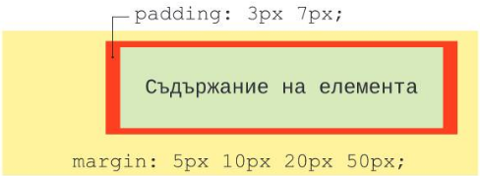
2. Задаване на списък със стойности

Slide 7
3. Форматиране на текст
​Основни свойства за форматиране на текст:
color - цвят на символите в CSS формат;
text-align - подравняване на текст с възможни стойности:
left (ляво), right (дясно), center (центрирано), justify (двустранно);
font-size - размер на символите;
font-family - шрифт на текст; пример: CSS font-family property (w3schools.com)
font-weight - задава "тегло" на текста. Може да приема стойности: normal (нормален текст), bold (удебелен текст), lighter (изтънен текст) и др;
text-decoration - задава допълнителен ефект на текста. Възможните му стойности са: underline (подчертава текста с долна черта), nоnе (без ефекти), overline (подчертава текста с горна черта), blink (текстът премигва), line-through (зачертава текста);

Slide 8
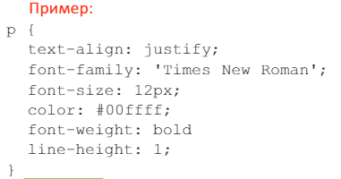
text-indent - задава отстъп на първия ред на абзац.
letter-spacing - променя разредката между символите. Може да бъде normal (без промяна на разредката) или число с мерна единица. Може да приема отрицателни стойности.
word-spacing - променя разстоянието между думите аналогично на letter-spacing.
line-height - задава височината на реда (междуредието).
text-transform - управлява главни и малки букви: none (без промяна, по подразбиране), uppercase (само с главни букви), lowercase (само с малки букви), capitalize (всяка дума започва с главна буква).

Slide 9
Задача. Отворете страницата stress.html и style.css (Stress.zip) Направете следните промени:
снимката -
float: left; width: 200px; height: 200px; padding: 5px 10px 5px 5px;
параграфите:
p { margin-bottom: 20px; font-family: 'Times New Roman', Times, serif; text-align: justify; font-size: 12px; color: #df8468; font-weight: bold }
1. Какъв е крайният резултат?
2. Какви са недостатъците в страницата?

Slide 10
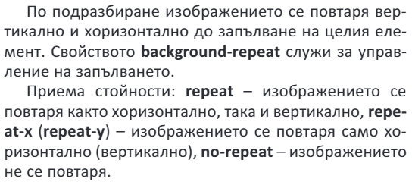
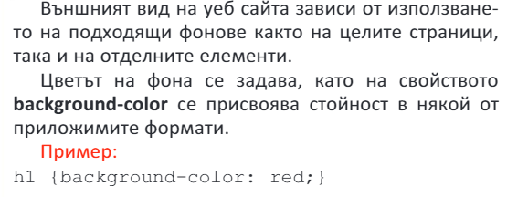
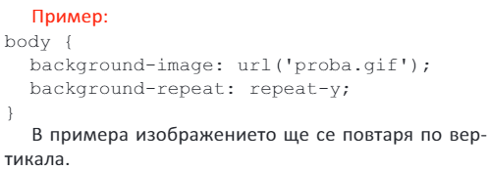
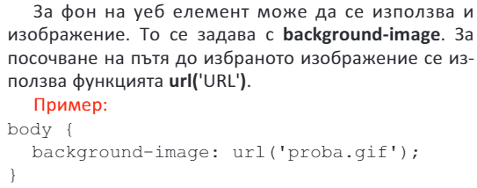
4. Форматиране на фон

Slide 11
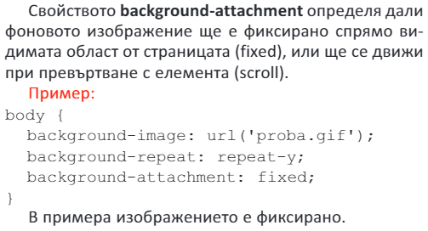
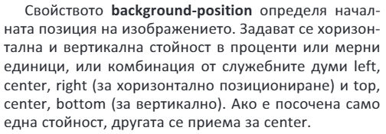
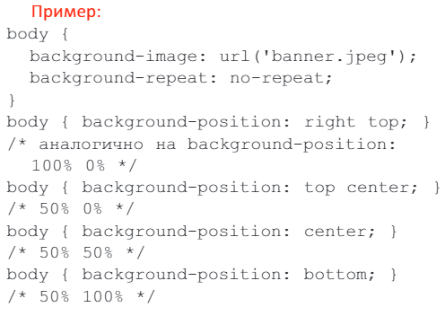

Slide 12
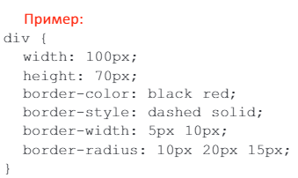
5. Използване на рамки

Slide 13
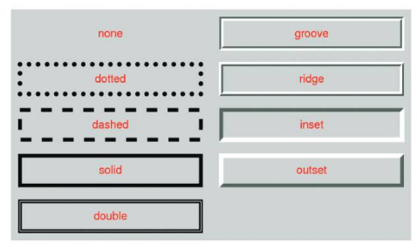

Slide 14
Основни свойства за рамки:
border-color - цвят на рамката. border-style - стил на рамката, който има няколко варианта (none, dotted, dashed, solid, double, groo­ve, ridge, inset, outset). border-width - дебелина на рамката, която се определя в пиксели или друга мерна единица.
Изброените свойства могат да се задават като списък от до 4 стойности:border-top-color, border-right-width, border-bottom-style и т.н.
Много често рамката се задава в съкратен формат:
border: border-width border-style border-color;

Slide 15
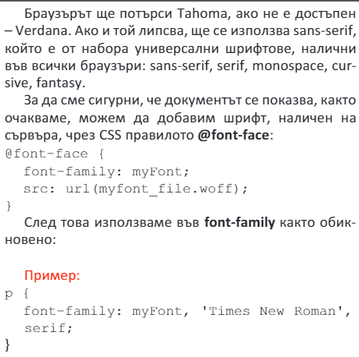
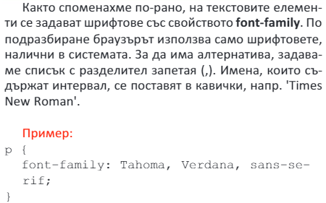
6. Използване на шрифт

Slide 16
Добавяне на шрифт
За да сме сигурни, че документът се показва, както очакваме, можем да добавим шрифт, наличен на сървъра, чрез CSS правилото @font-face:
@font-face { font-family: myFont; src: url(myfont_file.woff); } След това използваме във font-family както обикновено: Пример: Р { font-family: myFont, 'Times New Roman', serif; }
уеб услуги за шрифтове - https://fonts.google.com/ ​

Slide 17
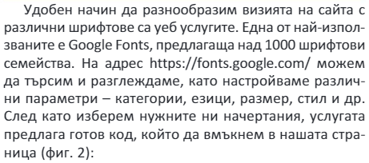
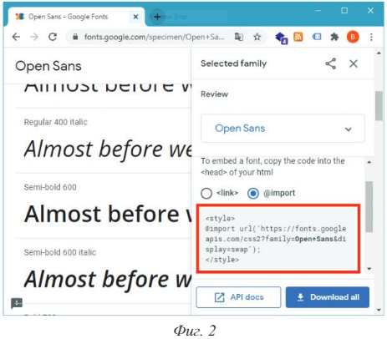
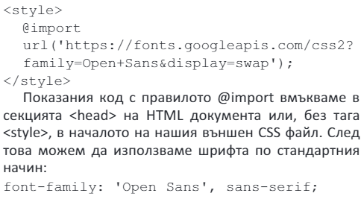
7. Уеб услуги за шрифтове

Slide 18
Задачи: Направете упражненията от раздел CSS Fonts и CSS Text на сайта.
Правила в CSS
Свойства на CSS
Каталог
ОСНОВИ НА УЕБ ПРОГРАМИРАНЕТО

Slide 19
